Slide 1
Презентация к занятию по образовательной области «познавательное развитие»
Море
воспитатель «Д/с №1 «Светлячок» г. Скопин
Жарикова Е.А
2016г.

Slide 2
Царь-Нептун

Slide 3
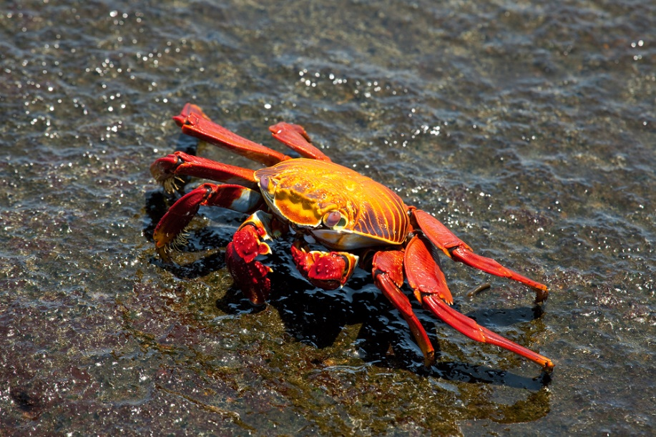
Морские обитатели: Краб

Slide 4
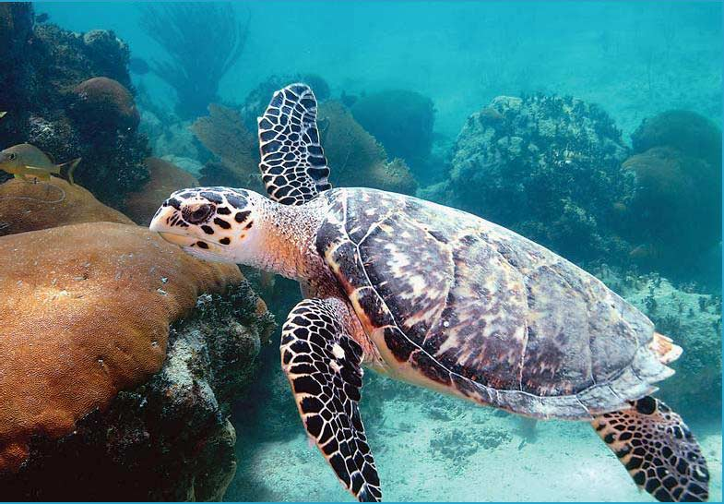
Морская черепаха

Slide 5
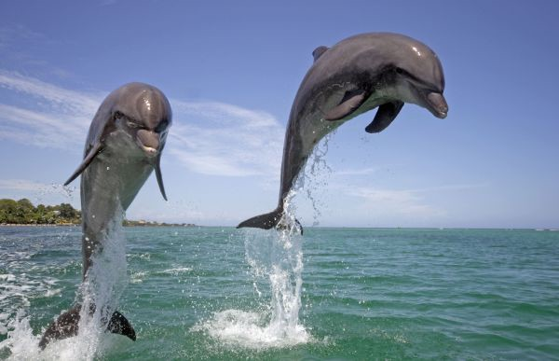
Дельфины

Slide 6
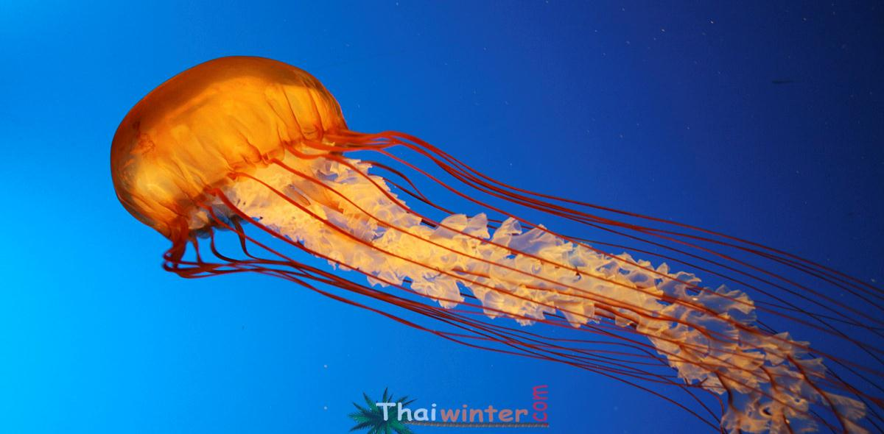
Медуза

Slide 7
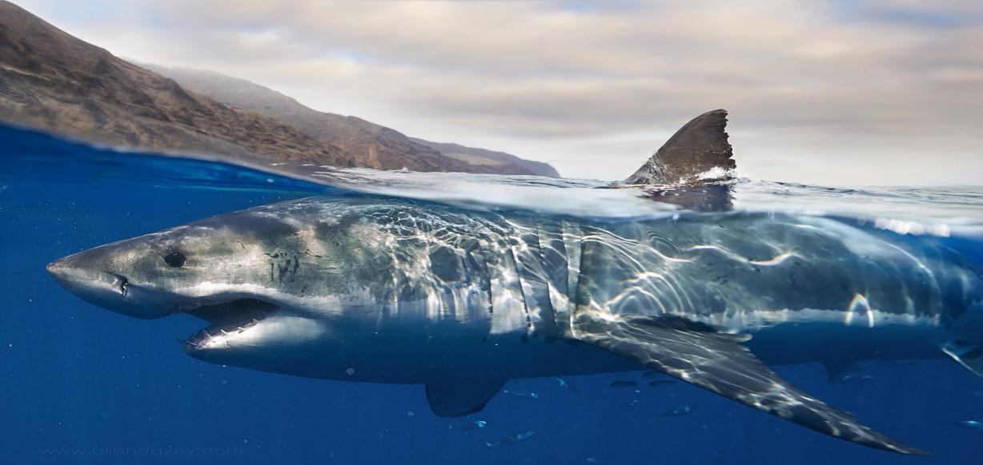
Акула

Slide 8
Загадка: Он огромный, толстокожий, А по виду с рыбой схожий, Вверх фонтан воды летит, Так приветствует всех …( кит)

Slide 9
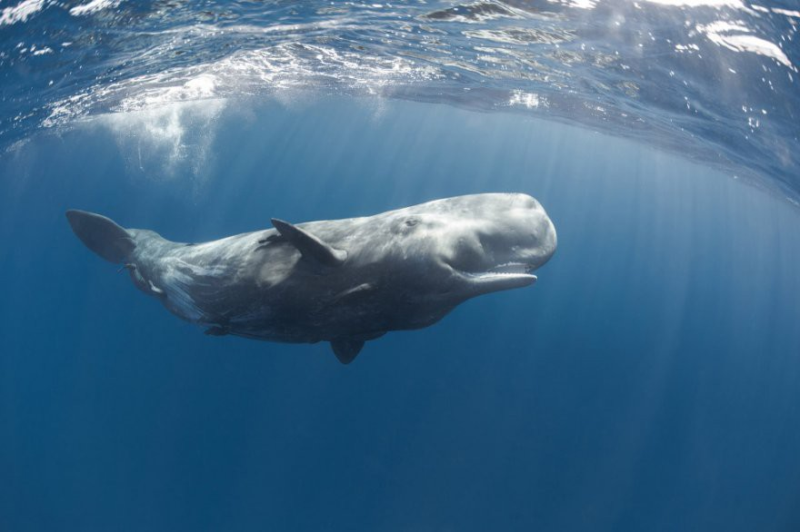
Кит

Slide 10
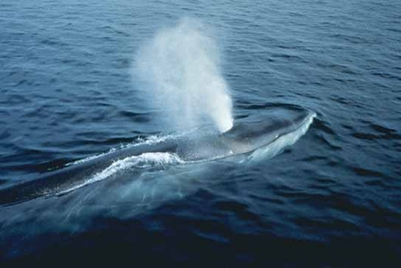
.

Slide 11
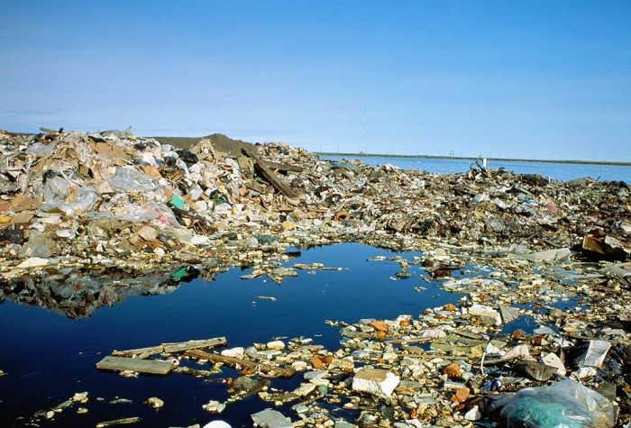
Море- в котором плавает мусор

